Slide 1
Par aktualitātēm pirmsskolas bērnu izglītības jomā, kas skar privātos bērnudārzus

Slide 2
Pašvaldības kompetence
1)Likums “Par pašvaldībām” 15.panta 4.punkts nosaka, ka pirmsskolas bērnu nodrošināšana ar vietām mācību un audzināšanas iestādēs ir pašvaldību autonomā funkcija
2) Izglītības likuma 17.otrā ² daļa nosaka, ka:
Ja pašvaldība bērnam, kura dzīvesvieta deklarēta pašvaldības administratīvajā teritorijā, nenodrošina vietu pašvaldības iestādes un bērns iet privātā izglītības iestādē, tad pašvaldība šim privātam pakalpojuma sniedzējam sedz izmaksas
Izmaksas sedz apmērā, kas atbilst vienam izglītojamajam pirmsskolas izglītības programmā nepieciešamajām vidējām izmaksām attiecīgās pašvaldības izglītības iestādēs
3) 2012.g. septembrī rindā uz bernudārzu 8 047 bērni

Slide 3
Valsts atbalsta programma
Terminēta programma – 2013.-2015.g.
Atbalsts - līdzfinansējums privāto pakalpojumu sniedzējiem (bērnudārziem un auklēm) par pakalpojuma saņemšanu
Maksimālais apjoms – valsts līdzfinansējums līdz 142 euro par bērnu:
Līdz 228 euro kopā ar pašvaldības finansējumu Rīgas reģionā
Līdz 185 euro pārējā Latvijā kopā ar pašvaldības finansējumu

Slide 4
Esošās valsts atbalsta programmas rezultāti
Valsts atbalsta programma 2014.gada laikā ir devusi iespēju 8347 bērniem visā Latvijā apmeklēt privāto bērnudārzu vai saņemt aukles pakalpojumus
Valsts finansējumu izmanto tikai 34% no rindā esošajiem bērniem (2014.g. bez Rīgas)
Izmantoti 64% finansējums uz 2014.g. dec.
Trūkst vietu gan pašvaldībām, gan privāto pakalpojumu sniedzējiem

Slide 5
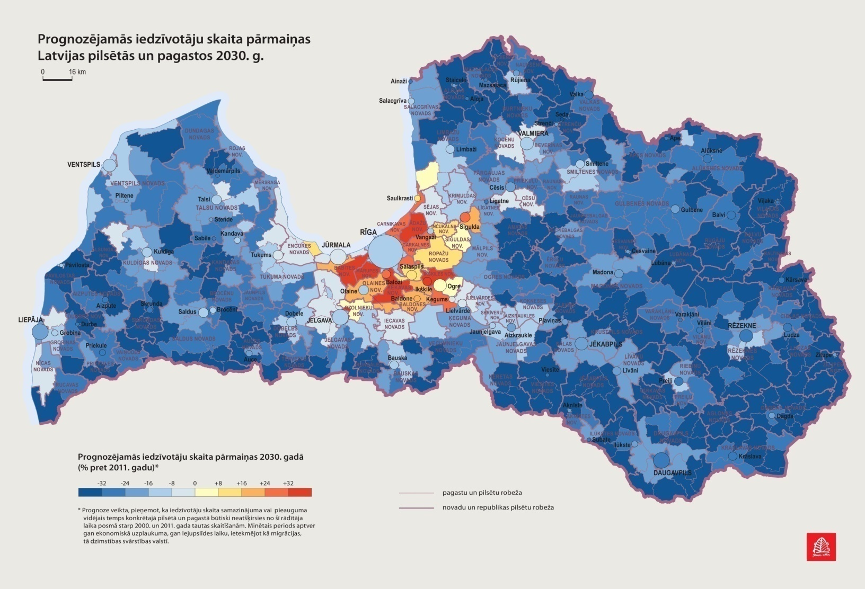
Prognozējamās iedzīvotāju skaita pārmaiņas 2030.gadā

Slide 6
Pašvaldību paveiktais 2011.-2014.gadā*
Rindu jautājums visbiežāk risināts:
veidojot papildus grupas esošās skolās u.c. (atvērtas vairāk kā 180 grupas)
būvējot un renovējot bērnudārzus (uzcelti vismaz 8 bērnudārzi)
aktīvi organizējot aukļu apmācības (piem., Ķekavā aukles pieskata vairāk kā 300 bērnu)
veidojot bērnu rotaļu grupas, kurās pašvaldība finansē bērnu bezmaksas pieskatīšanu līdz četrām stundām dienā (piem., Liepājā)
līdzfinansējot privātos bērnudārzus un aukles
Rezultātā laikā periodā no 2011.gada līdz 2014.gada beigām pašvaldībās tika rasta iespēja atvērt jaunas grupas vairāk kā 3 800 bērniem un privātos pakalpojumus izmantojuši vairāk kā 8000 bērnu
*Avots: pašvaldību sniegtā informācija 2014.gada decembrī

Slide 7
Pašvaldību plāni bērnudārzu pieejamības problēmas risināšanai
11 pašvaldības plāno aktivitātes bērnudārzu pieejamības problēmas risināšanai
Plānoto aktivitāšu rezultātā līdz 2019.gadam papildus tiks radītas ~3 tūkst. vietu
Pašvaldību plānotās aktivitātes:
jaunu PII būvniecība
esošo telpu paplašināšana
pakalpojuma nodrošināšana sadarbībā ar privātajām PII (piem., ēku nodošana bezmaksas lietošanā, aukļu datu bāzes uzturēšana un attīstīšana, papildus finansējuma piešķiršana auklēm, izlīdzinot kopējā valsts un pašvaldības finansējuma apmēru, privāto iniciatīvu atbalstīšana jaunu PII dibināšanā un esošo paplašināšanā utml.)
Finansējuma avoti:
pašvaldību budžets
aizņēmums Valsts kasē
nepieciešamība rast iespēju pašvaldībām izmantot struktūrfondus jaunu PII būvniecībai
* Rīgas pilsēta un Mārupes novads neplāno papildus aktivitātes, Ozolnieku novads nav sniedzis informāciju, Bauskas un Iecavas novadu gadījumā rindas jautājums dotajā brīdī vairs nav aktuāls)

Slide 8
Iespējamie varianti valsts atbalsta apmēram
1.variants - valsts atbalsts par vienu bērnu 40% no bērna izmaksas
2. variants - valsts atbalsts par vienu bērnu 30% no bērna izmaksas
3.variants - valsts atbalsts par vienu bērnu 20% no bērna izmaksas
4.variants - valsts atbalsts par vienu bērnu netiek turpināts

Slide 9
Atbalsta iespējas PII energoefektivitātes uzlabošanai
SAM 4.2.2. – Atbilstoši pašvaldības integrētajām attīstības programmām sekmēt energoefektivitātes paaugstināšanu un AER izmantošanu pašvaldību ēkās
31,39 milj. euro ERAF (85%)
Pamatojums:
Publisko ēku un citu nedzīvojamo ēku sektors ietver būtisku
potenciālu enerģijas un izmaksu ietaupījumam un
atjaunojamās enerģijas izmantošanai.
Atbalsts:
Atbilstoši pašvaldības integrētajiem attīstības plāniem investīcijas pašvaldību ēku renovācijā energoefektivitātes paaugstināšanai, kā arī lokālo siltumavotu rekonstrukcijā (kā papildelements), tai skaitā veicot pielāgošanu atjaunojamo energoresursu izmantošanai.
Finansējuma saņēmēji:
Pašvaldības, pašvaldību iestādes, kapitālsabiedrības. Ierobežota atlase (priekšatlase).
Rezultātā (iznākuma rādītāji):
Primārās enerģijas patēriņa samazinājums publiskajās ēkās – 13,72 GWh/gadā.
Papildus uzstādītās AER izmantojošu siltumavotu jaudas ēkās, kas ir saņēmušas ERAF finansējumu – 1,2 MW.

Slide 10
Turpmākā rīcība - galvenais
Pašreizējais valsts atbalsts līdzfinansējuma veidā privāto pakalpojumu sniedzējiem netiek turpināts
Turpinās pašvaldību finansējums privāto pakalpojumu sniedzējiem tiem bērniem, kuri nesaņem pakalpojumu pašvaldībā
MK tiek noteikta metodika pašvaldībām izmaksām vienam bērnu PII (grozījumi likumā šādam deleģējumam MK)
4. VARAM sadarbībā ar FM izvērtē iespēju paredzēt atbalsts pašvaldībām jaunu bērnu dārzu būvniecībai
ES fondi pašvaldībām energoefektivitātei – augstāks vērtējumus pašvaldību bērnu dārzu projektiem, kas paredz jaunas vietas
Valsts budžets, aizņēmums Valsts kasē
Finansējums Valsts bērnu tiesības aizsardzības inspekcijas funkcijai „Regulāras bērnu uzraudzības pakalpojumu sniedzēju darbības uzraudzības un kontroles nodrošināšana”
Divu nedēļu laikā plānots iesniegt MK informatīvo ziņojumu pa priekšlikumiem bērnu dārzu jautājumu risināšanai

Slide 11
Paldies!

